Slide 1



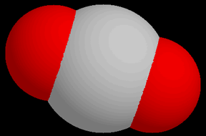


Netermální plazma pro rozklad CO2
Vladimír Scholtz, Josef Khun
Laboratoř nízkoteplotního plazmatu
Ústav fyziky a měřicí techniky
Vysoká škola chemicko-technologická v Praze
Notes:
1

Slide 2

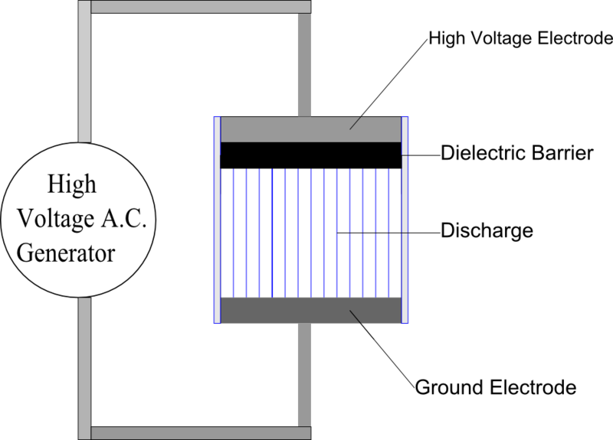
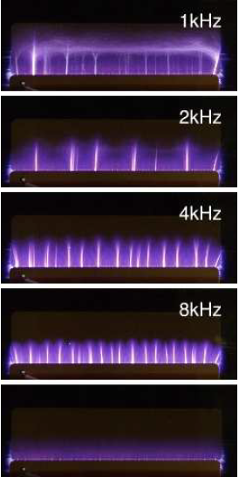
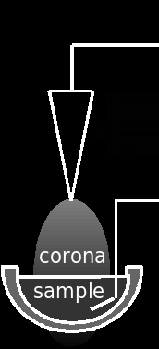
Plazma – ionizovaný plyn s kolektivním chováním
Termální plazma
Termální ionizace
Teplota nad 10 000 K
(Slunce, blesk, tokamak, …)
Plazma je v termodynamické rovnováze
Netermální plazma
Energie je dodávána elektronům
Makroskopická teplota okolí
(různé elektrické výboje)
Plazma není v termodynamické rovnováze
Notes:
2

Slide 3
Hlavní fyzikální děje v plazmatu
excitace
ionizace
záchyt
disociace

Slide 4
Vybrané chemické děje v plazmatu
Generace ozonu:
O + O₂ + M → O₃ + M
O + O₃ → 2 O₂
Generace ROS až po peroxid vodíku H₂O₂:
O* + H₂O → OH• + OH•
OH• + O₃ → HO₂• + O₂
H• + O₂ + N₂→ HO₂• + N₂
H• + HO₂• → 2 OH•
OH• + OH• +M → H₂O₂ + M (N₂, O₂)
He: e + He → He⁺ + e + e
e + He → He* + e
He⁺ + O₂ → He + O + O⁺
He* + O₂ → He + O + O
Ar: e + Ar → Ar⁺ + e + e
e + Ar → Ar* + e
Ar⁺ + O₂ → Ar + O + O⁺
Ar* + O₂ → Ar + O + O
Generace NOx a katalýza rozkladu ozonu O₃:
N* + O₂ → NO + O
N + OH• → NO + H•
N + O₂ → NO + O
N + O₃ → NO + O₂
O + NO₂ → NO + O₂
O + NO₂ + M→ NO₃ + M
NO + O₃ → NO₂ + O₂
O + N₂O₅ → NO₂ + NO₂ + O₂
NO₂ + O₃ → NO₃ + O₂
NO₂ + NO₃ + M→ N₂O₅ + M
NO + NO₃ → NO₂ + NO₂
N₂O₅ + M→ NO₂ + NO₃ + M
O + NO₃ → O₂ + NO₂

Slide 5
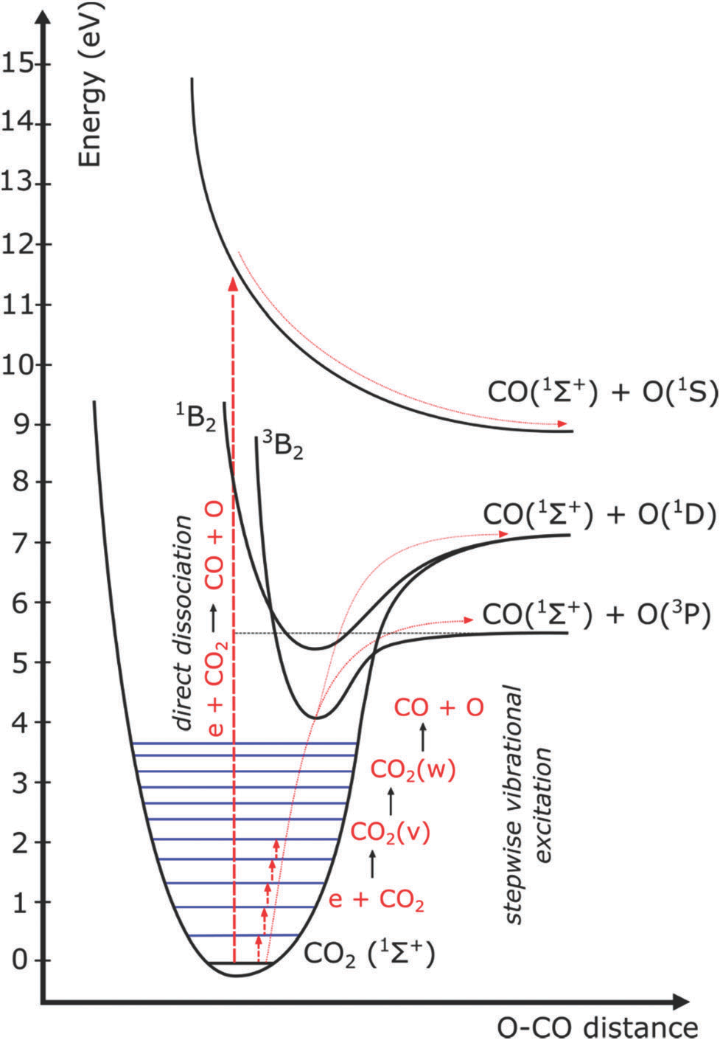
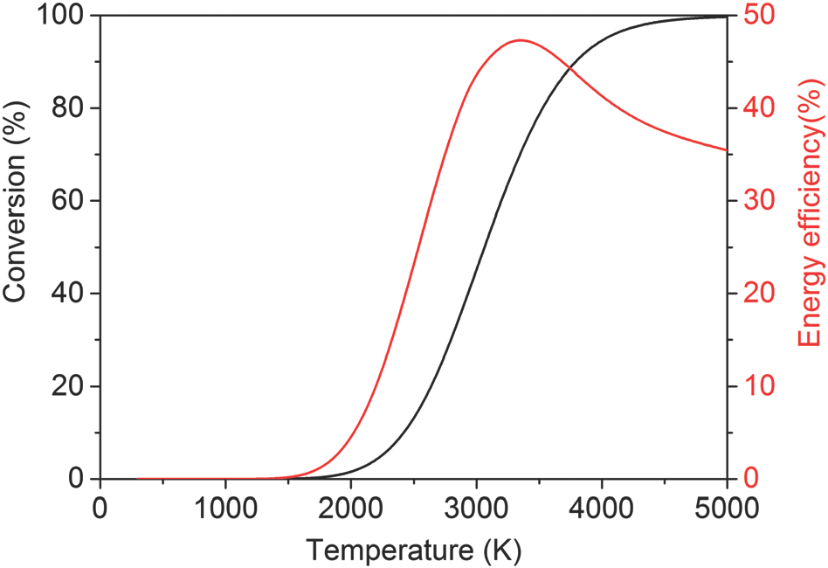
Rozklad CO2 použitím plazmatu
V netermálním to ale bude jednodušší!
V termálním plazmatu je konverze možná s teoretickou účinností až 90 %!
Snoeckx, Ramses, and Annemie Bogaerts. "Plasma technology–a novel solution for CO2 conversion?." Chemical Society Reviews 46.19 (2017): 5805-5863.

Slide 6
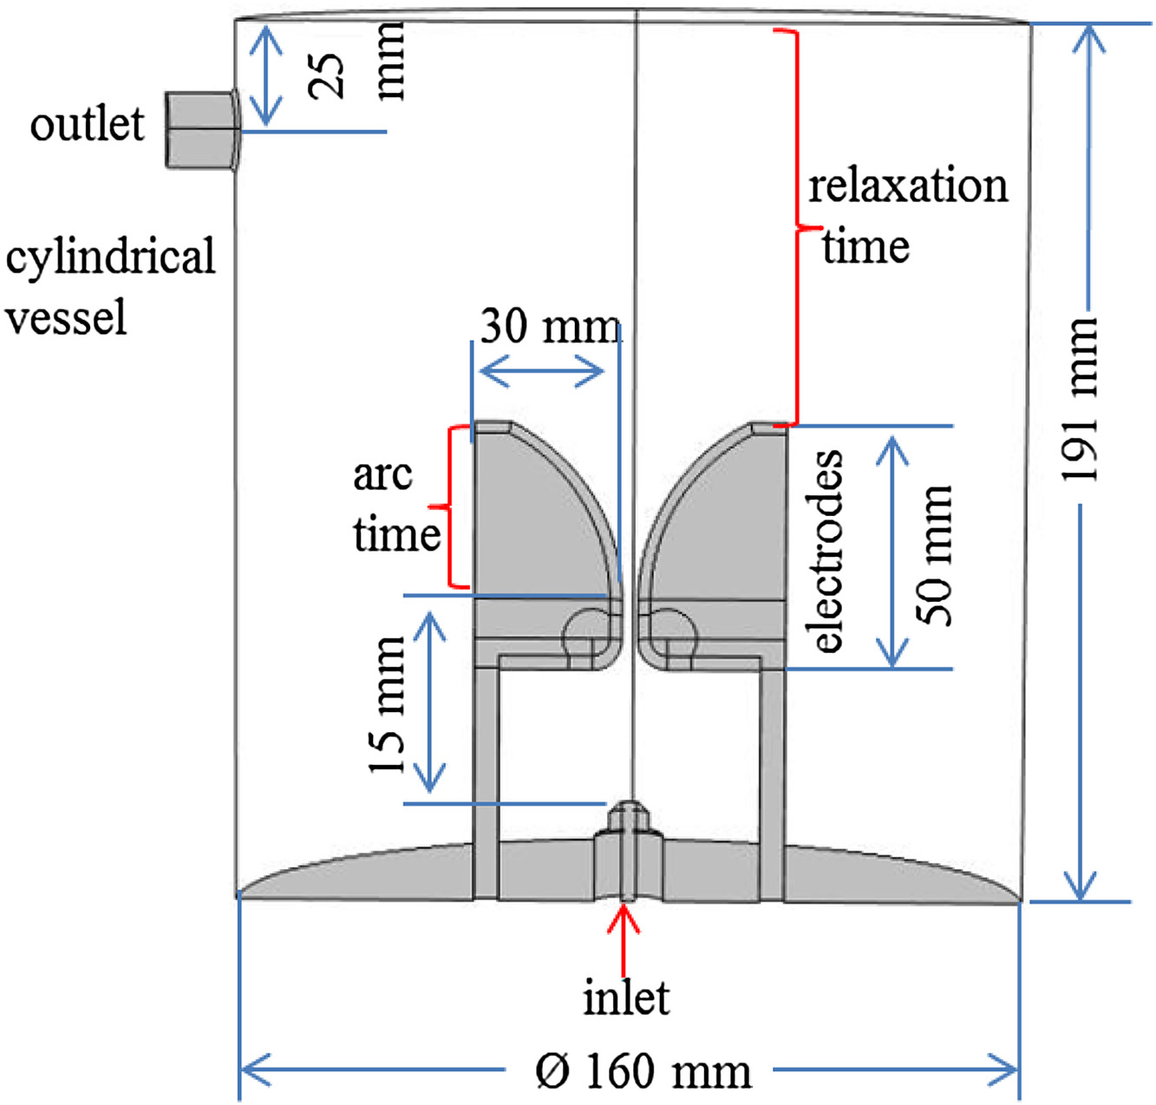
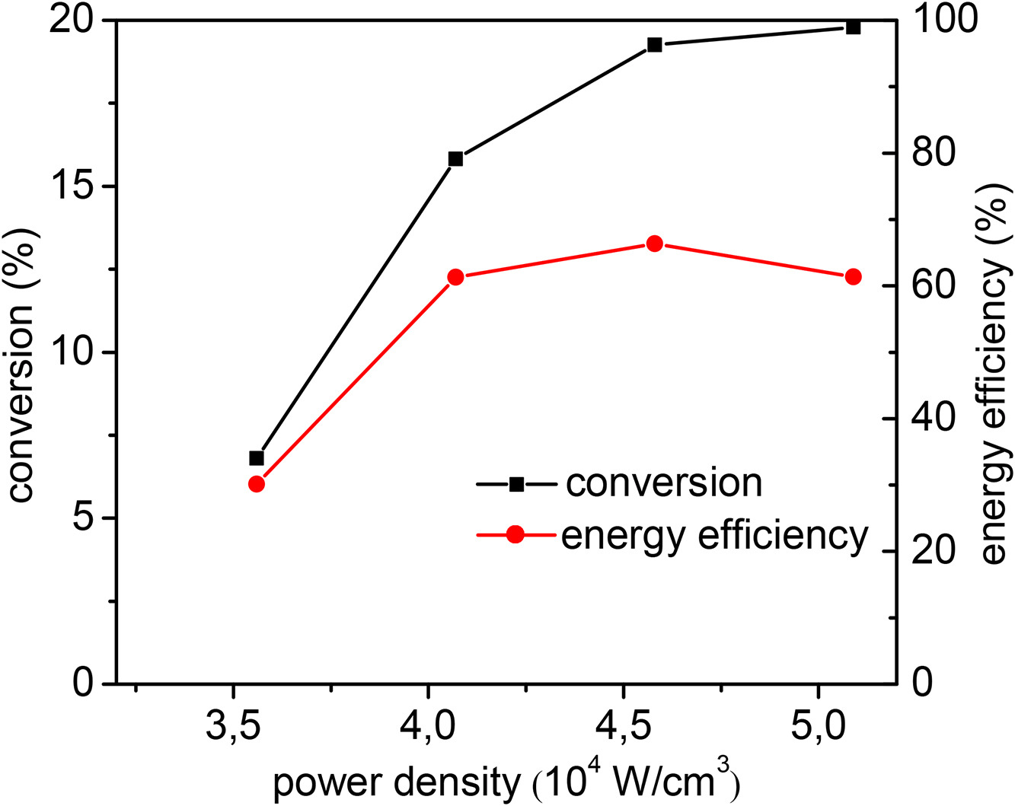
Rozklad CO2 v netermálním plazmatu
Klouzavý výboj (gliding arc)
Sun, S. R., et al. "CO2 conversion in a gliding arc plasma: Performance improvement based on chemical reaction modeling." Journal of CO2 Utilization 17 (2017): 220-234.

Slide 7
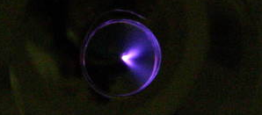
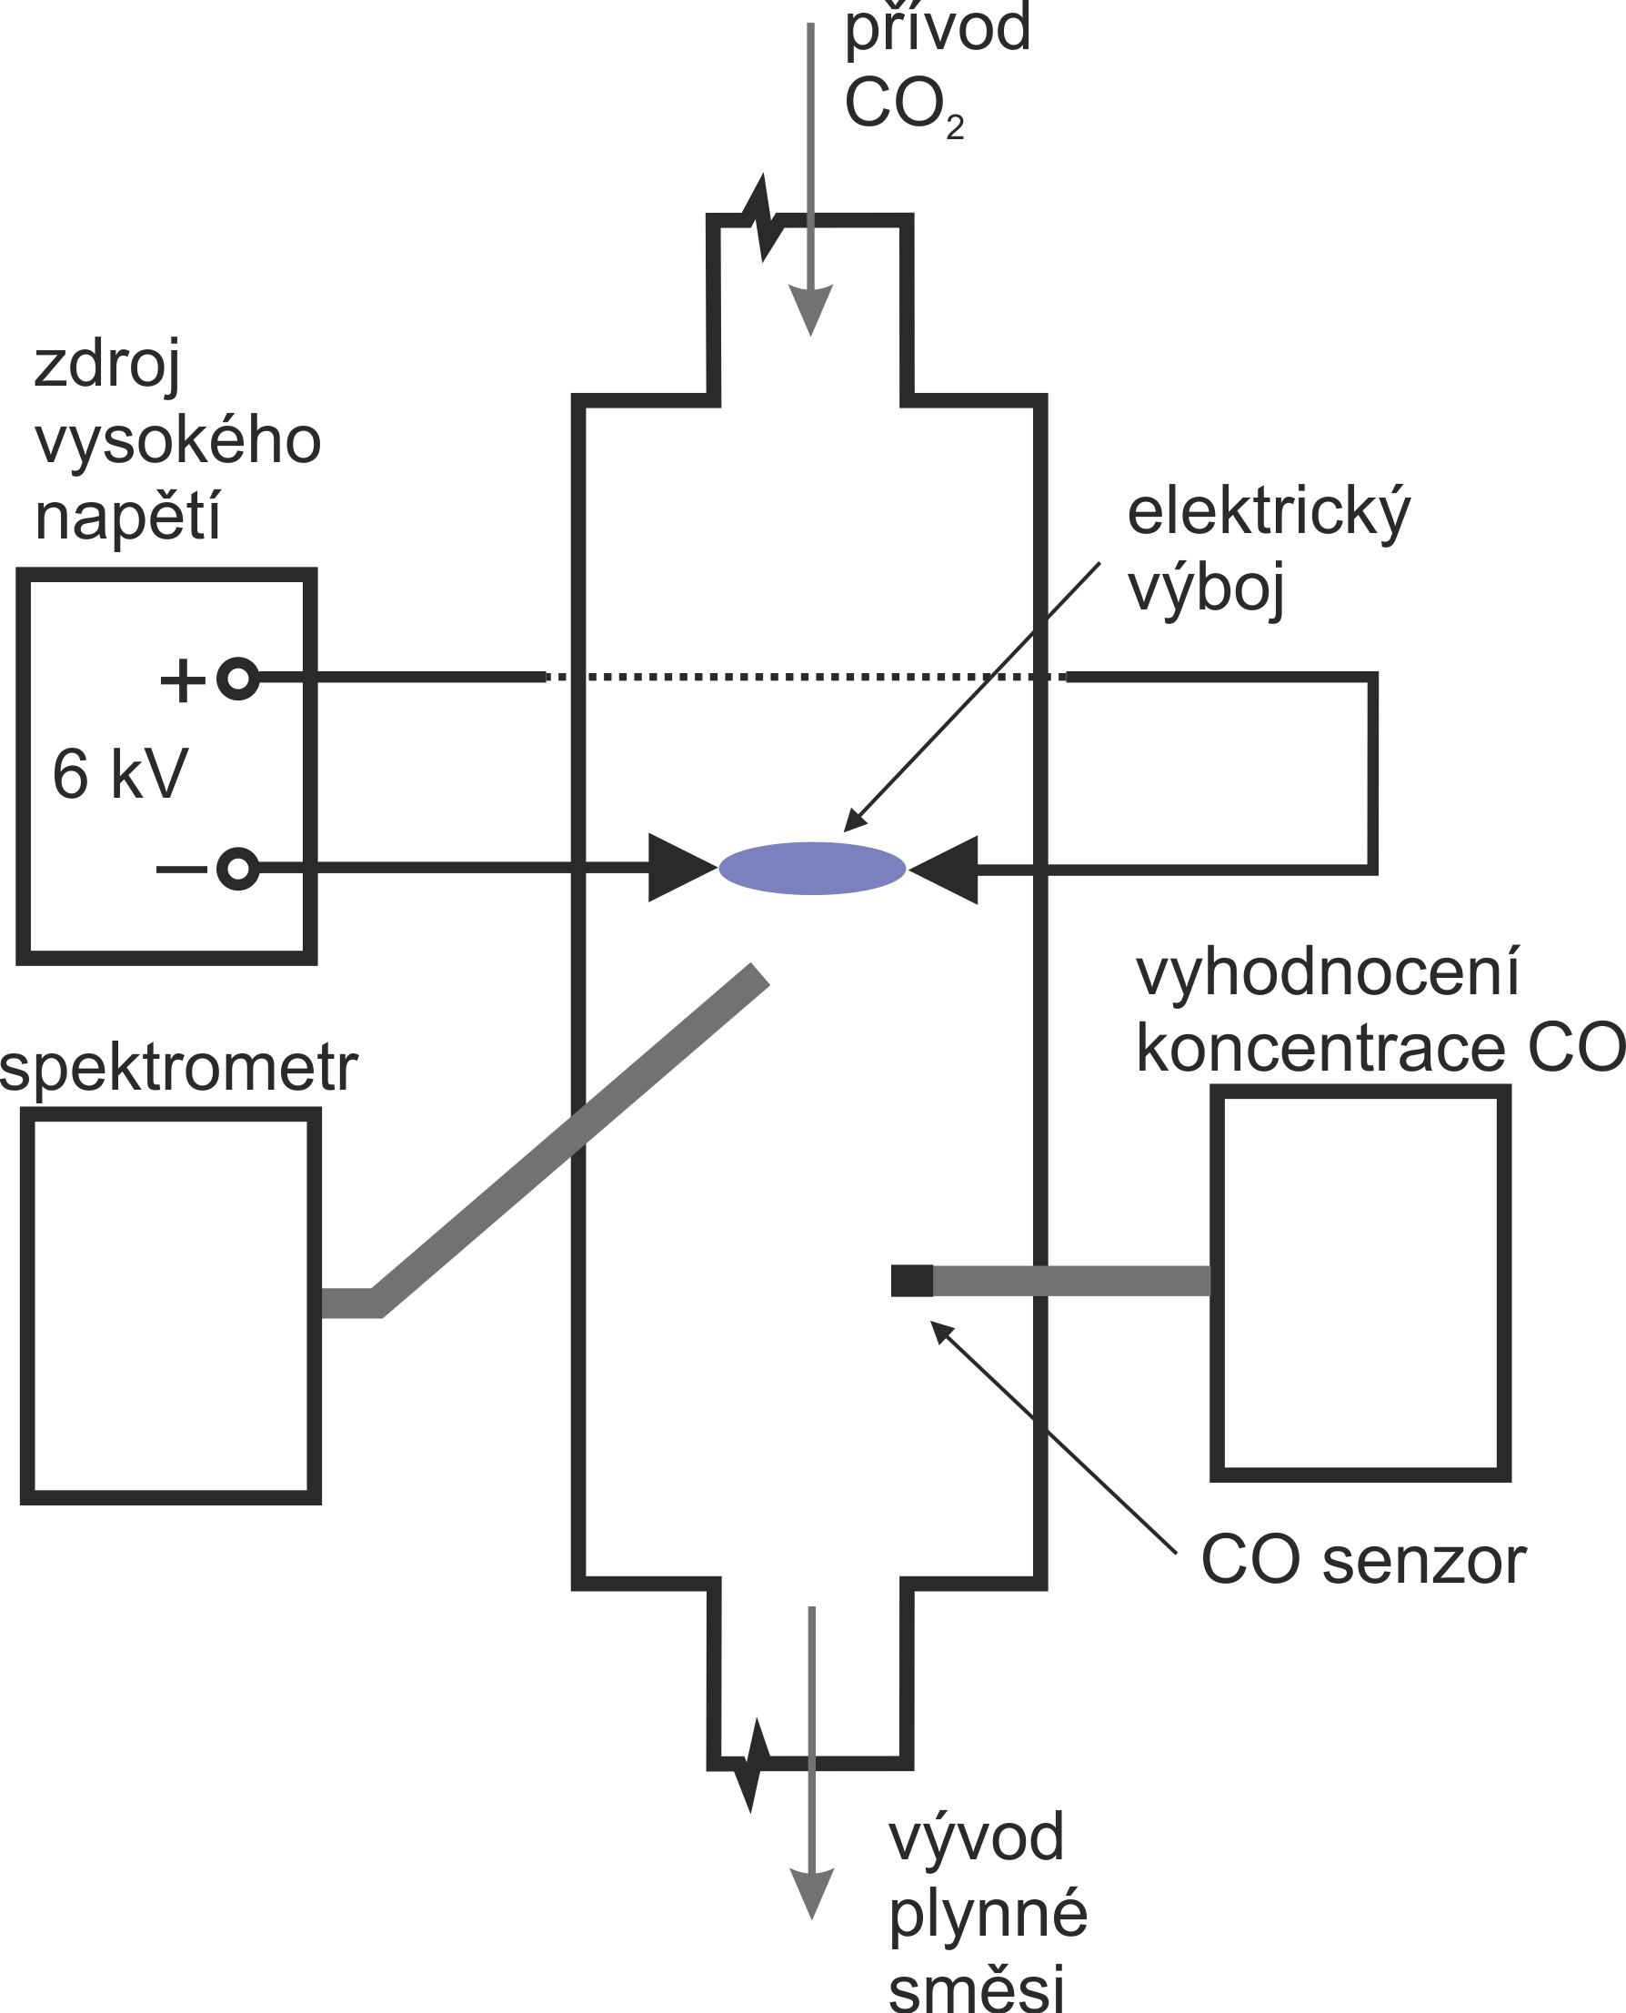
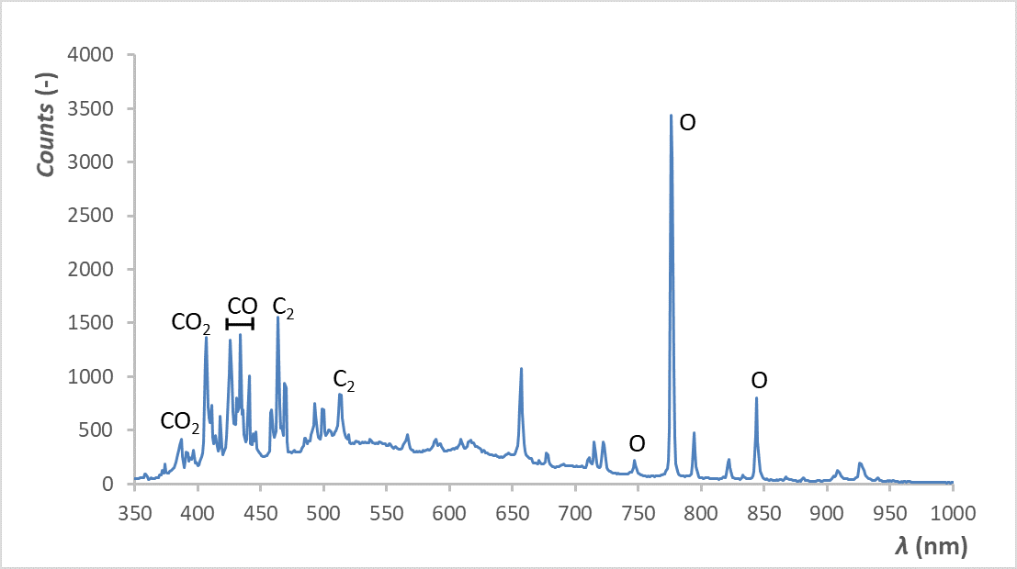
Rozklad CO2 v netermálním plazmatu
Aparatura VŠCHT

Slide 8
Závěr
Plazma je schopná rozkládat CO2
Účinnost 20 % až 90 %
Je třeba volit mezi účinností a složitostí aparatury

